Slide 1
Тема урока
«Охрана природы. Заповедники».
Козлова Елена Анатольевна
учитель начальных классов
МОУ СОШ №21
г. Волгоград

Slide 2
ЗАПОВЕДНИК
это заповедное место, где оберегаются и сохраняются редкие и ценные растения, животные, уникальные участки природы, культурные ценности.
Толковый словарь С. И. Ожегова

Slide 3
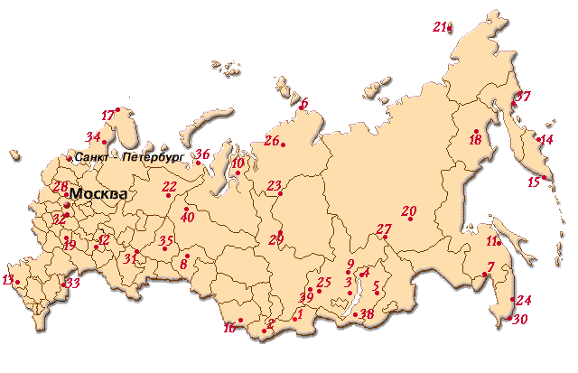
Заповедники России Всего в России насчитывают около 101 заповедника. Вот некоторые из них: Алтайский, Байкало-Ленский, Витимский, Дарвинский, Кивач, Рдейский, Азас , Пасвик, Нургуш, Чазы.

Slide 4
Астраханский заповедник.
Цель создания:
сохранение и накопление природных ресурсов устья Волги и побережья Каспия, а также сохранение редких растений - лотоса, чилима и других.

Slide 5
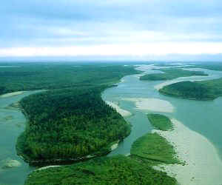
Растительный мир
Сотни рукавов великой русской реки Волги несут свои воды в Каспийское море. С высоты птичьего полета волжская дельта выглядит как царство островов, больших и малых, покрытых зеленью трав и кустарников.

Slide 6
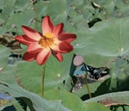
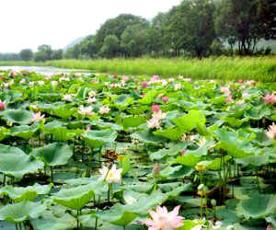
В составе флоры 293 вида растений
Лотос розовый

Slide 7
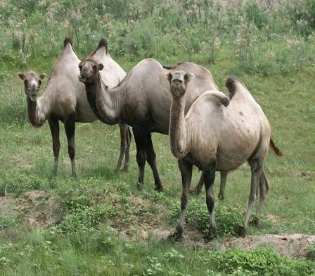
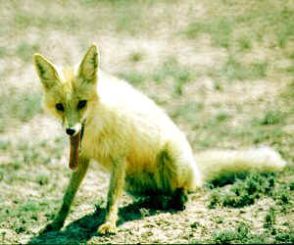
Животный мир В заповеднике обитают 27 видов млекопитающих

Slide 8
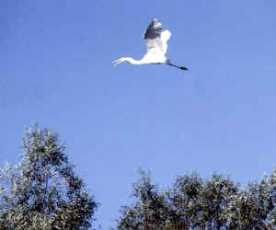
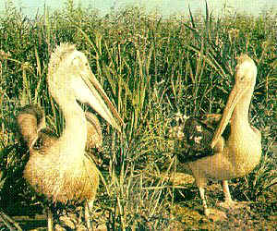
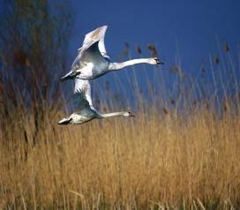
В Астраханском заповеднике зарегистрировано 256 видов птиц, из них 97видов на гнездовье, 134 вида - в период миграции и зимовки и 25 видов - при залетах. 27 видов занесены в Красную книгу России

Slide 9
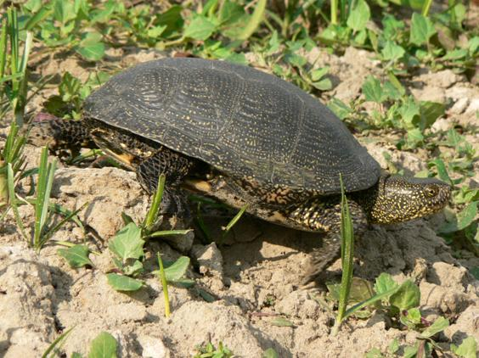
5 видов рептилий, в том числе обитает редкая болотная черепаха.

Slide 10
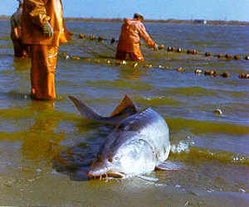
Волго-Каспий - это уникальный рыбохозяйственный бассейн, в котором водятся все представители осетровых, являющихся нашим национальным богатством. Богат этот край и другими ценными породам рыбы. Всего насчитывается 61 вид.

Slide 11
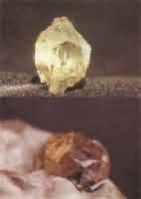
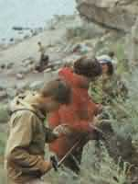
Ильменский заповедник
Цель создания:
сохранение и изучение природных минеральных богатств, флоры и фауны Южного Урала.

Slide 12
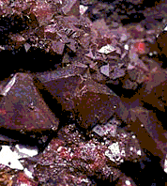
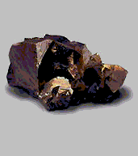
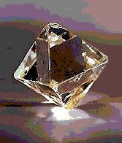
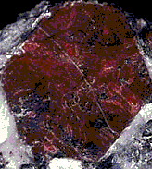
Халькопирит
(медный колчедан)
Красный корунд
Куприт
Алмаз

Slide 13
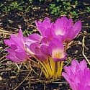
Растительный мир
Количество видов растений более 800 видов. По видовому разнообразию растительности Челябинская область превосходит все другие области Урала, уступая только Башкирии

Slide 14
Животный мир
Сегодня на территории Челябинской области известно обитание 82 видов млекопитающих, 338 видов птиц, 20 видов амфибий и рептилий. За последние сто лет исчезли три вида млекопитающих (западносибирский речной бобр, северный олень, благородный олень). Всего в Красную Книгу Челябинской области занесено 173 вида животных. В Ильменском государственном заповеднике животный мир подлежит охране с 1935г. На его территории обитает 57 видов млекопитающих , 173 вида птиц (из них 125 видов гнездятся в Ильменах), 11 видов амфибий и рептилий.

Slide 15
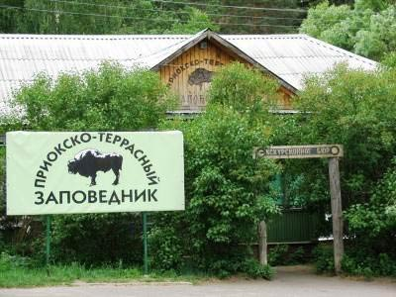
Приокско-Террасный заповедник

Slide 16
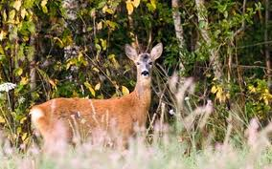
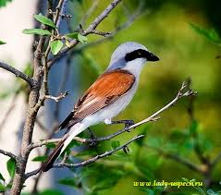
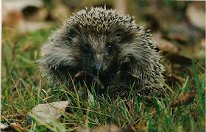
В Приокско-Террасном заповеднике насчитывается 56 видов млекопитающих и ещё 2 вида — зубр и американский степной бизон — содержатся в Центральном зубровом питомнике, 139 видов птиц, 5 видов пресмыкающихся, 10 видов земноводных и 8 видов рыб.

Slide 17
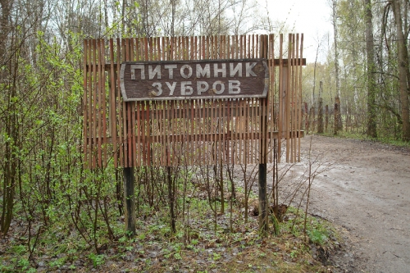
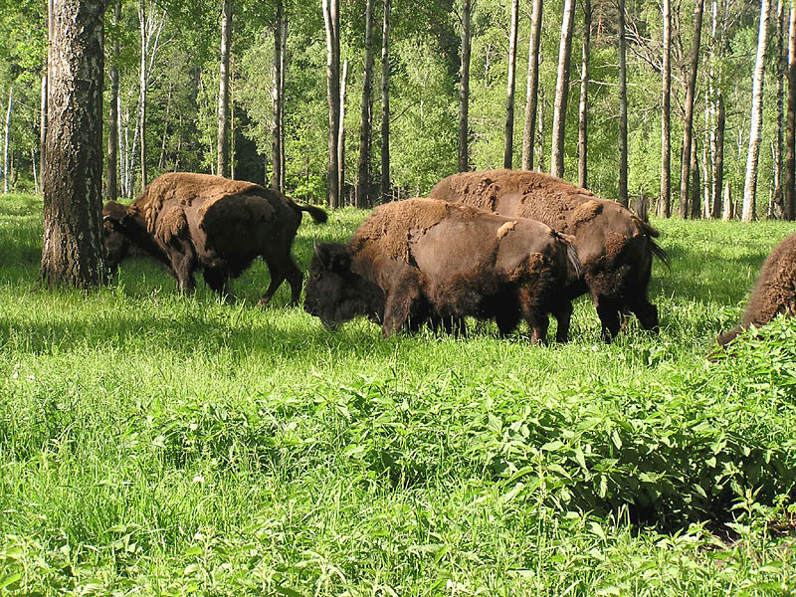
Главной достопримечательностью Приокско-Террасного заповедника является зубр — дикий лесной бык, самое крупное копытное животное Европейского континента, которого по праву считают современником мамонта.

Slide 18
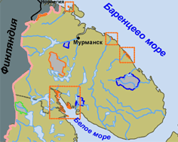
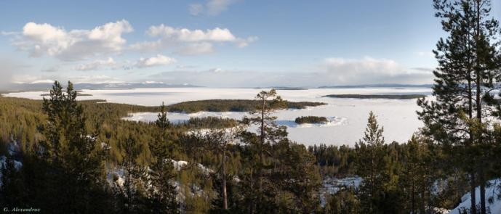
Кандалакшский природный заповедник
Основной задачей являлась охрана водоплавающих птиц - в первую очередь, обыкновенной гаги.

Slide 19
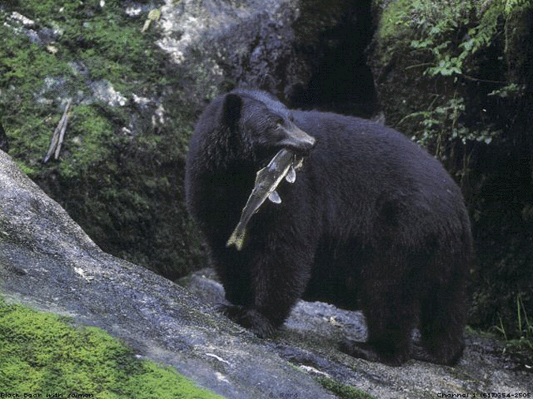
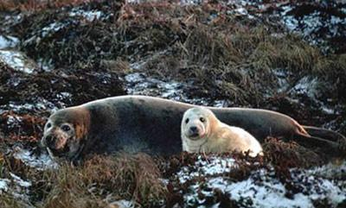
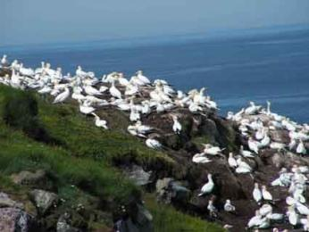
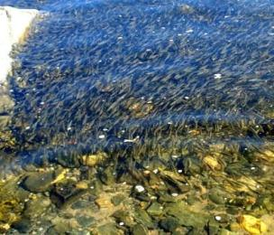
Животный мир
На территории заповедника размножаются 70% обитающих в Мурманской области видов млекопитающих, 78% видов птиц, все виды пресмыкающихся и земноводных, а также многие беломорские рыбы и морские беспозвоночные.
Фауна наземных позвоночных Кандалакшского заповедника насчитывает 160 видов, в том числе 21 вид млекопитающих, 134 — птиц, 2 вида рептилий и 3 вида амфибий.
Основные обитатели островов как на Баренцевом море, так и в Кандалакшском заливе – птицы.

Slide 20
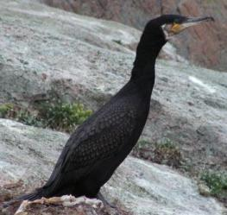
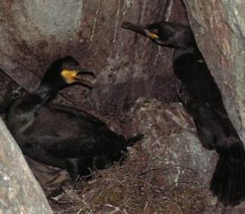
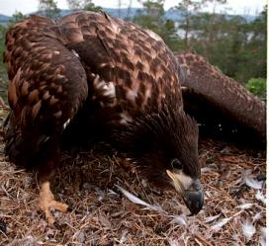
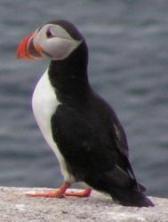
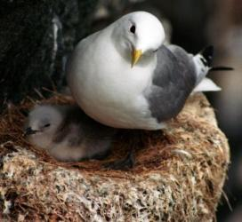
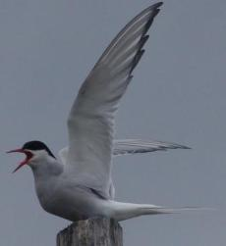
Птицы
Айновы острова заселены крупными чайками (большими морскими и серебристыми). К массовым видам здесь также относятся обыкновенная гага, полярная крачка и тупик, на о. Малом Айнове находятся колонии больших и хохлатых бакланов.
На скалистых островах Восточного Мурмана летом гнездятся десятки тысяч кайр и чаек-моевок, образующих знаменитые птичьи «базары».
На ровных участках с тундровой растительностью обычны серебристые и большие морские чайки, тупики, гаги, чистики, большой и хохлатый бакланы.
В заповеднике ежегодно размножаются три вида птиц, занесенных в Красную книгу России: орлан-белохвост, скопа и хохлатый баклан, а один вид – кречет – гнездится лишь в некоторые годы.
Наиболее массовым видом в Белом море является обыкновенная гага.
Большой баклан
Хохлатый баклан
Орлан-белохвост
Тупик
Моевка
Полярная крачка

Slide 21
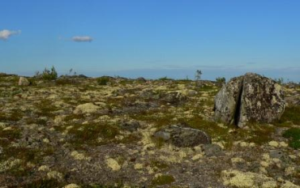
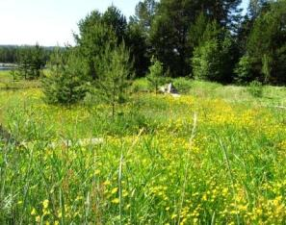
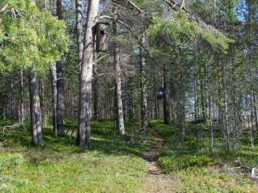
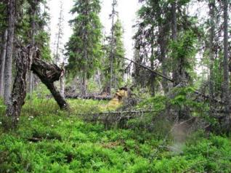
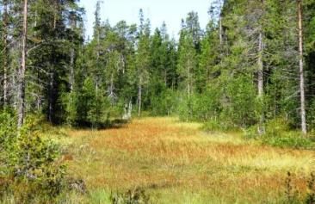
Растительный мир
В списке растений Кандалакшского заповедника 633 вида высших растений (без мхов), или около 55% флоры Мурманской области (1162 вида).
На островах Баренцева моря и в узкой (500м) полосе материкового берега (близ архипелага «Семь островов») распространены приморские варианты тундровой растительности. На побережье – каменисто-лишайниковые и кустарничково-лишайниковые тундры, не образующие сплошного покрова. На островах большие площади заняты вороничными тундрами с морошкой.
На Айновых островах примечательны высокотравные луга и заросли папоротников.
На Кандалакшском участке заповедника распространены разнообразные приморские леса (сосняки брусничные и черничные, иногда с примесью ели, сосново-еловые леса с участием березы, реже – ельники).
Более 12% суши занимают болота, преимущественно низинные. Зона литорали занята цветковыми растениями и водорослями, на глубине обширны заросли ламинарии.
Тундра каменистая
Луг разнотравный
Сосняк-брусничник
Ельник-черничник
Болото (о.Ряжков,
Северный архипелаг)

Slide 22
Заповедники Волгоградской области

Slide 23
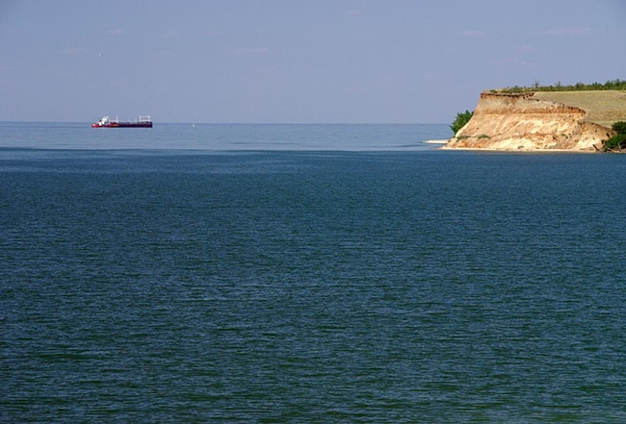
Природный парк "Цимлянские пески".

Slide 24
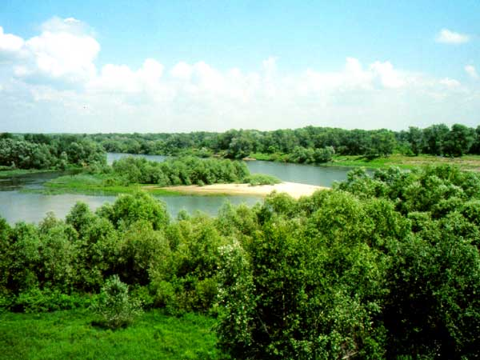
Природный парк "Нижне-хоперский".

Slide 25
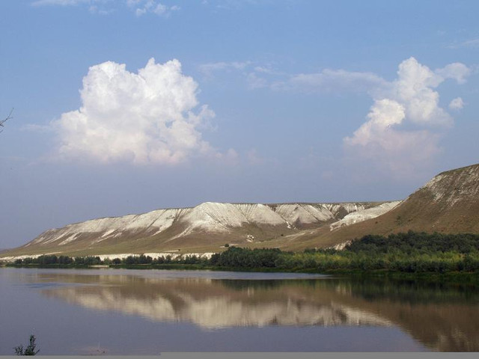
Парк "Донской"

Slide 26
Спасибо за урок.

